Slide 1



第5课
幸运大转盘

Slide 2


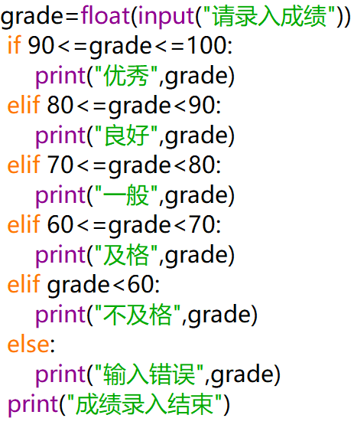


牛刀小试
录入考试成绩
90-100分为优秀，
80-90分为良好，
70-80分为一般，
60-70分为及格,
60分以下为不及格，
其他输入为输入错误

Slide 3
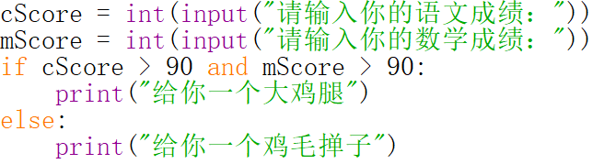


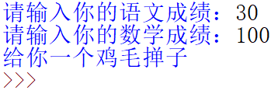
and-与
期末考试的时候，语文考90分以上，数学考90分以上，给你大鸡腿，否则给你鸡毛掸子

Slide 4
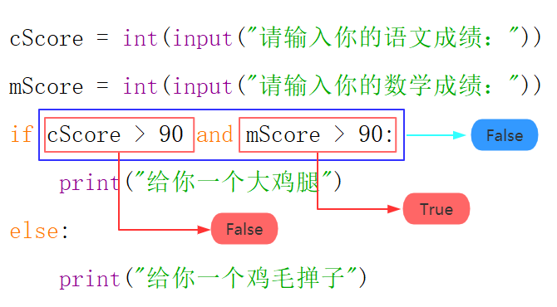

and-与
“与”表示多个条件中，必须每个都为True，最终结果才为True

Slide 5

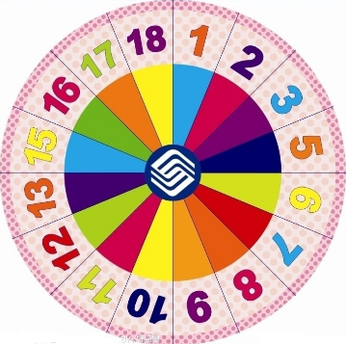
or-或
数字转到5或者9，可以领取大鸡腿一个，转到其他数字，可以领取小鸡腿一个

Slide 6
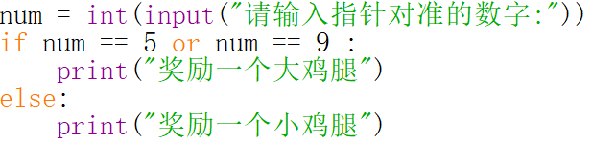

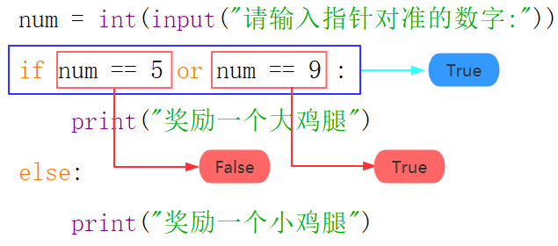
or-或
“或”表示多个条件中，只要其中一个为True，最终结果为True

Slide 7
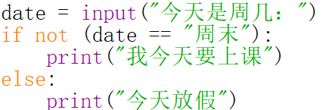



not-非
周一 上课
周二 上课
周三 上课
周四 上课
周五 上课
周末 放假

Slide 8

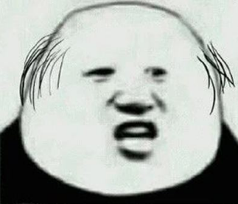
注释
你写程序的时候最讨厌写什么？
你看程序的时候最讨厌什么？
最讨厌写注释
最讨厌别人的程序没有注释
注释其实就是对代码的创建者、创建时间、代码功能以及代码实现的解释，这样其他人再去看你代码的时候，就能很轻松明白你代码的意思和思路

Slide 9


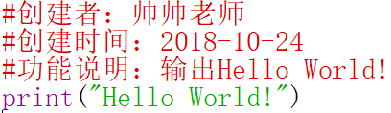
注释
单行注释以#开头，后面加上注释内容
多行注释怎么办呢？

Slide 10
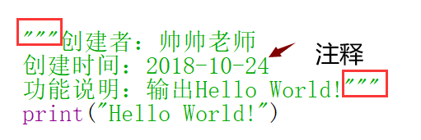

注释
多行注释还可以使用”””来表示

Slide 11
知识总结
什么是条件判断
  单项判断 if…
  双项判断 if…else…
  多项判断 if…elif…else…
逻辑判断
  and-与 所有条件为真，最终结果为真
  or-或 一个条件为真，最终结果为真
  not-非 表示相反的逻辑
注释
  单行注释
  多行注释

Slide 12

作品展示
现在，勇敢秀出你的编程知识吧！给你几个小提示：
什么是条件判断？条件判断的三种方式你知道了吗
与、或、非的逻辑是什么？各举一个例子呗
如何和同学分享你所学的知识？

Slide 13
牛刀“大”试
在中国，1月、2月、3月为春季；4月、5月、6月为夏季；7月、8月、9月为秋季；10月、11月、12月为冬季。输入一个月份，然后输出是什么季节。
一家商场在降价促销。如果购买金额低于或等于 10 元，会给 10% 的折扣， 如果购买金额大于 10 元，会给 20% 的折扣。编写一个程序，询问购买价格， 再显示折扣（10% 或 20%）和最终价格

Slide 14
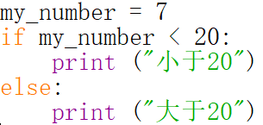
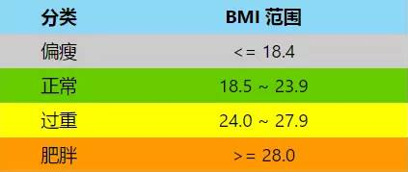
牛刀“大”试
运行这个程序会得到什么输出
有一款健康app，能根据身高体重计算出用户的肥胖指标，小明体重为72kg, 身高是1.69m，那么小明是哪类？ （BMI=体重/身高）

Slide 15


下 课 啦！

